Slide 1
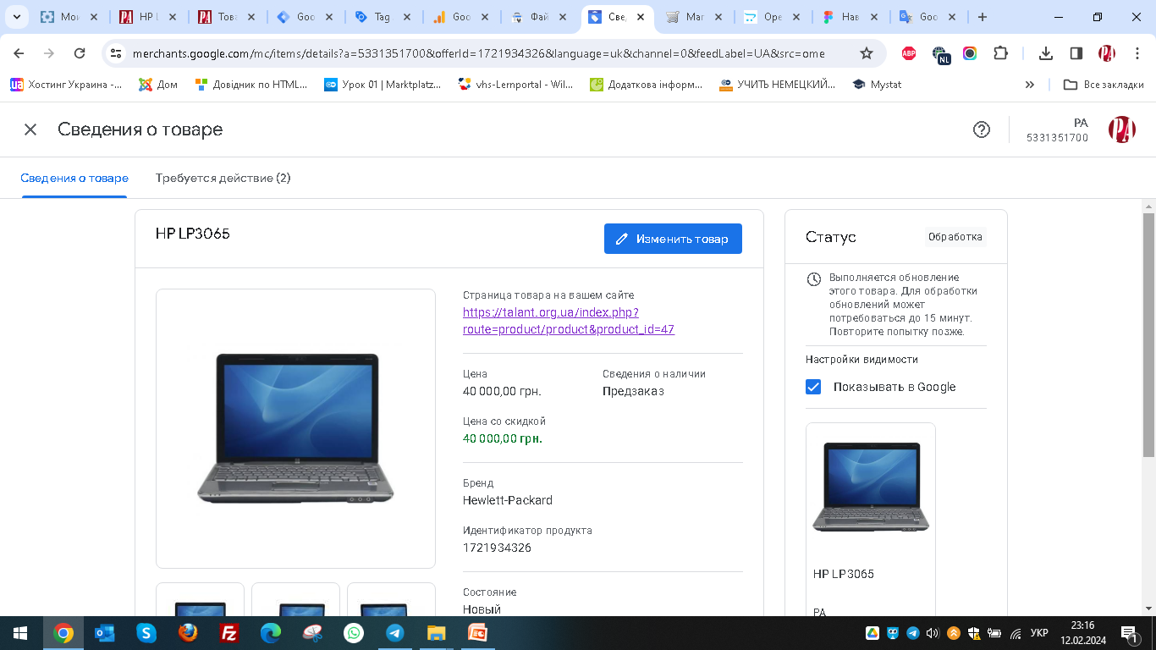

Пірков Олександр WEB31 Додати товари у Merchant Center

Slide 2
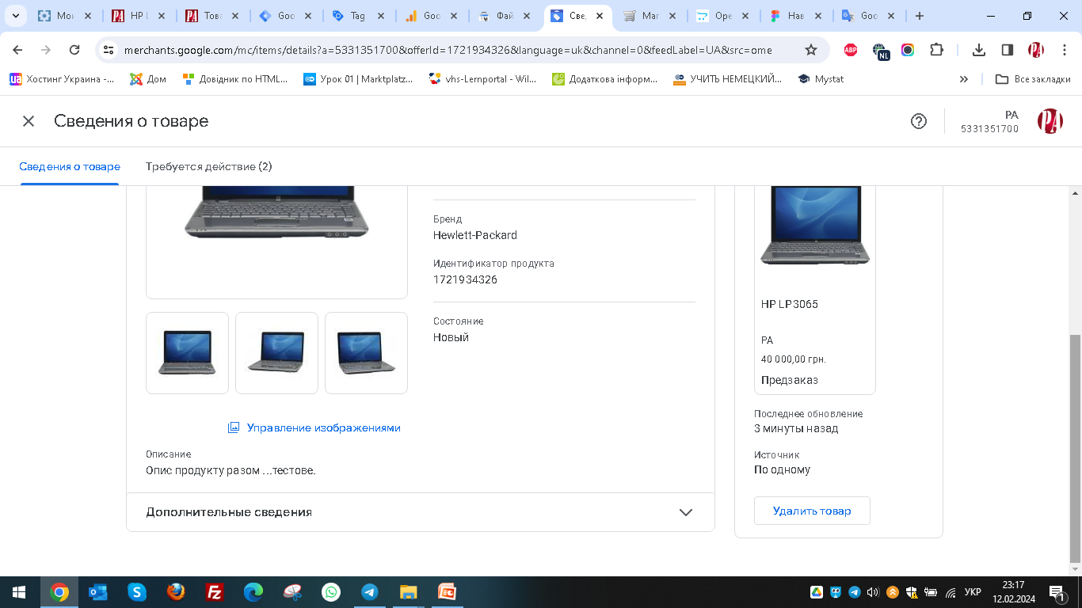
Пірков Олександр WEB31 Додати товари у Merchant Center

Slide 3
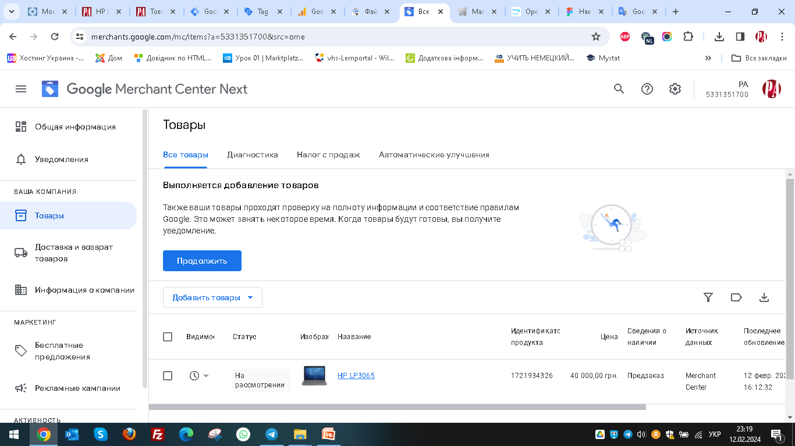
Пірков Олександр WEB31 Додати товари у Merchant Center

